Slide 1



EFFET REBOND
Des solutions partielles sur des problèmes complexes

Slide 2
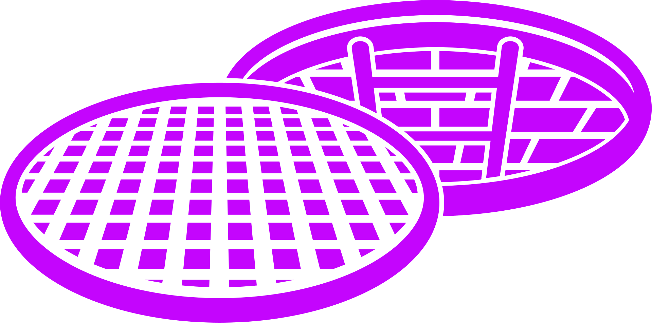
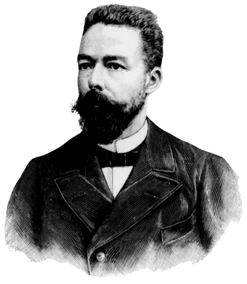
En 1902, grâce à Paul doumer, Hanoï est équipée de l’un des premiers réseaux d’égoût,
Pour améliorer l’hygiène.

Slide 3
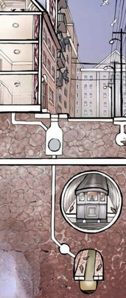
Problème :
ce réseau de 14 km devient un refuge pour les rats.
lEs conditions sanitaires se détériorent.
Er
1 Effet rebond

Slide 4




L’administration coloniale engage alors une chasse aux rats.
Une prime est fournie pour chaque rat tué.

Slide 5

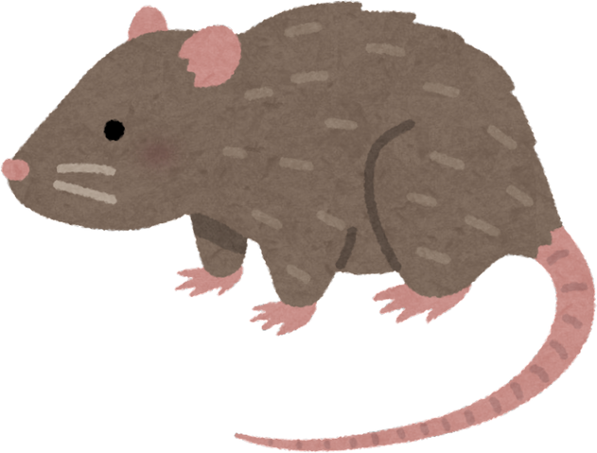

Mais pour faire simple, l’Administrateur ne demande que les queues de rat comme preuve.

Slide 6


certains vietnamiens se contentent alors de couper les queues, et laissent partir les rats afin qu’ils se reproduisent
pour
ne pas tuer
le business.
E
2 Effet rebond

Slide 7
La construction du tout à l’égout puis la chasse aux rats, ont toutes deux produit un effet rebond
sur les conditions sanitaires.
Il y a d’autres illustrations

Slide 8
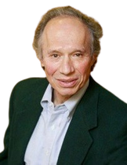

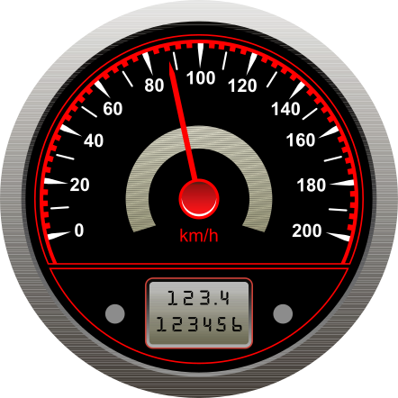
Un biais cognitif appelé
illustre l’effet rebond en matière de prévention.
Effet peltzman
Sam peltzman

Slide 9
Dans un article intitulé
The effects of automobile safety regulations (1975)
peltzman observe que l’installation de ceintures de sécurité,
Amène les individus
à conduire plus vite !

Slide 10
Ce rebond serait lié au fait que nous consentons à un certain niveau
de risque.
Ce biais,c’est
“l’Effet peltzman”.
Il est encore débattu.

Slide 11


Vous pouvez agir
sondez les conséquences de vos décisions
Lisez the great hanoï rat hunt
Suivez-moi
pour ne rien manquer

